Slide 1

Introduction
Lior Baraban

Slide 2
הקדמה
פרוייקט Node.JS נוצר ב-2009 ע"י Ryan Dahl בעקבות דרישה מהקהילה להוציא את JavaScript מחוץ לדפדפן וצד הלקוח ולהעביר אותו לצד השרת.
הפרויקט התחיל כפרויקט קוד פתוח "מסחרי", אך ככל שנהיה פופולרי האלמנטים המסחריים נזנחו עד שהפך לפרוייקט חופשי לחלוטין.
ב-2010 התווסף לפרוייקט מנהל חבילות Package Manager בשם npm
ב-2014 בעקבות מחלוקות ניהוליות הפרויקט התפצל ל-2 Node.JS ו-IO.JS
ב-2015 הפרויקטים אוחדו בחזרה, והוקמה עמותת Node.JS foundation שאחראית על ניהולו.
מאז ועד היום Node.JS הפכה להיות אחת הפלטפורמות הפופולריות לאפליקציות צד שרת

Slide 3
התאמות לצד השרת
כמו ילד שהגיע לגיל מצוות, כאשר JavaScript נכנסה לצד השרת, הדרישות ממנה עלו.
היו צריכים להוסיף יכולות שעד היום היו חסרות:
חלוקת קוד למודולים (לצורך שיפור תחזוקה / קריאות וכו')
יכולת להגיב לאיבנטים של מערכת ההפעלה / אפליקטיביים
יכולת IO (טיפול בקבצים, תקשורת רשת וכד')
יכולת להגיב לאיבנטים של מערכת ההפעלה
תמיכה בהרחבות / ספריות
שימוש חכם במשאבים (מעבד / זיכרון) בעידן הענן (צמצום עלויות).
את היכולות הללו מספק Node.JS

Slide 4
מה זה Node.JS ?

Slide 5
מה זה Node.JS ?
מנוע אסינכרוני מכוון-אירועים לבניית אפליקציות רשת סקלביליות

Slide 6
מה זה Node.JS ?
מנוע אסינכרוני מכוון-אירועים לבניית אפליקציות רשת סקלביליות:
"מנוע" – מריץ את הקוד שלנו מחוץ לדפדפן ונותן לנו יכולות מול מערכת הפעלה (רשת, IO, ועוד...)
"אסינכרוני" – פעולות IO אף פעם לא "חוסמות" / "תוקעות" את ריצת התוכנית – ארכיטקטורת ה-event-loop
"מכוון אירועים" – מגיב לאירועי מערכת הפעלה / אירועים בהתאמה אישית.
"סקלביליות" – Minimum Effort Deploy / Up-Scale

Slide 7
Node.JS – מתחת למכסה המנוע
הקוד שלנו – 100% Javascript
מנוע V8 של גוגל כרום – מפרסר ומריץ את קוד ה-JS שלנו - Single Threaded
מנוע Node.JS – מתווך בין V8 ל-Libuv (עוטף פונקציונלית IO של Libuv וחושף ממשק ג'אווסקריפטי שאנחנו יכולים לייבא ולהשתמש בו)
מנוע Libuv – מנוע Cross Platform - המספק יכולות IO מול מערכת ההפעלה - Multi Threaded
מערכת ההפעלה
The Event Loop
Thread 2
קריאה מקובץ
Thread 1
האזנה לפורט

Slide 8
תוכנית Node.JS
מנוע ה-V8 מריץ את הקוד שלנו בקובץ ה-main.js מתחילתו ועד סופו בצורה סינכרונית:
פעולות "חישוב" – מנוע V8 מבצע בעצמו בת'רד הבודד – הקצאת משתנים, חישובים, השמות, בקרת שליטה, לולאות וכו'.
פעולות "IO" – מנוע V8 מאציל עבודה דרך Node.JS ל-Libuv המולטית'רד – ומקצה קולבקים שיופעלו כאשר Libuv יאותת שסיים.
בסוף הריצה הסינכרונית של V8, ה-Event Loop מתחילה לעבוד.
ה- Event Loop היא לולאה שבכל איטרציה עושה את הדברים הבאים:
בדיקת מצב התוכנית:
האם יש טיימרים שהגיע הזמן לטפל בהם (setTimout, setInterval, setImmediate) ?
האם יש משימות OS בטיפול (למשל האזנה לפורט)?
האם יש אופרציה בביצוע כרגע (למשל קריאת קובץ)?
אם כל התשובות הן "לא" – התוכנית מסתיימת.
אם אחת התשובות היא "כן" – הלולאה תבצע "עבודה":
טיפול בטיימר – ע"י קריאה לקולבק שלו
טיפול ב-events שקרו – ע"י קריאה לקולבק שלהם – (למשל קולבק של בקשת http נכנסת, או של קטע קובץ שנקרא)
טיפול ב-cleanup / garbage collection
בסוף האיטרציה הנוכחית התוכנית נכנסת למצב idle, עד שנורה event שקשור לאחת מ-3 הפעולות הנ"ל ואז הלולאה מתחילה שוב

Slide 9
האם Node היא סינגל ת'רד?
התשובה היא כן ולא:
ריצת V8 היא סינגל ת'רד.
ה-Event Loop היא סינגל ת'רד.
אבל רוב הפונקציונליות ש-Node מספקת לנו תחת מנוע Libuv – היא מולטי ת'רד.
מה המשמעות מכך?

Slide 10
עבודה נכונה עם Node.JS
כדי להגיע לביצועים טובים בשרת, כאלה שלא נופלים מהמתחרים ואף טובים יותר, צריך לדעת לעבוד נכון עם המנוע.
קוד האפליקציה הסינכרוני – מורץ ע"י V8 בצורה אופטימלית ומהירה.
קוד אסינכרוני - מואצל ל-Libuv ומבוצע בצורה אופטימלית.
צוואר הבקבוק נמצא בפעילות של ה-Event Loop:
בכל איטרציה של ה-Event Loop נקראים קולבקים שונים על פי events שקרו, בצורה סינכרונית, אחד אחרי השני.
(קולבק לבקשת http נכנסת, קולבק לקובץ שסיימנו לקרוא וכד').
אם באחד הקולבקים תתרחש אלגוריתמיקה כבדה (חישובים מתמטיים מסובכים / לולאות while ארוכות וכד'), המנוע ייאלץ לעבוד הרבה זמן על אותו קולבק וזה יעכב אותו בטיפול בקולבקים אחרים, ובכך יאט משמעותית את ביצועי האפליקציה.
מסקנה:
אנחנו צריכים לשמור על ה-Event Loop יעילה ככל האפשר.
קולבקים לא צריכים לבצע אלגוריתמיקה כבדה (חישובים מתמטיים מסובכים / לולאות while ארוכות וכד').
קולבקים כן יכולים לבצע פעולות חישוביות פשוטות / תהליכים קצרים / עבודה אסינכרונית שתואצל ל-Libuv.

Slide 11
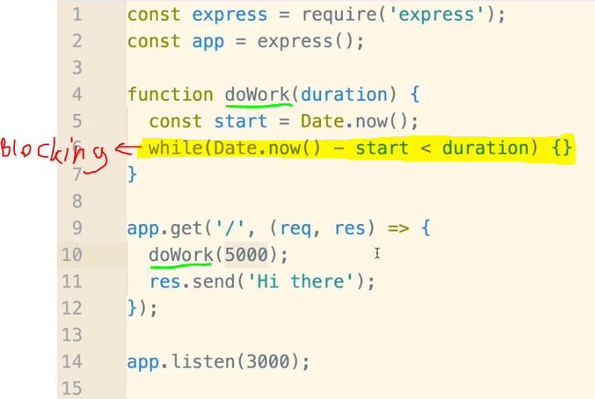
עבודה נכונה עם Node.JS
70% - פשוט לדעת טוב JavaScript
10% - להכיר את המודולים של Node.JS ולדעת איך להשתמש בהם (http, fs, events)
10% - להשתמש באקו-סיסטם העצום של npm
10% - לא לתקוע את ה-event loop
"חבר, תקעת את האיבנט לופ..."

Slide 12
המודולים (פונקציונליות) ש-Node.JS נותנת לנו
מודולי הבסיס:
תקשורת רשת – http, https
קבצים – fs
איבנטים – events
סקלביליות – cluster, worker threads
מודולים ייחודיים נוספים:
קריפטוגרפיה – crypto
כיווץ – zlib
סטרימינג – stream

Slide 13
היתרונות של Node.JS
פשטות – הכתיבה פשוטה, ה-Deploy מיידי ופשוט.
חסכון במשאבים – אפליקציית Node הן "רזות" מאוד וכתוצאה מכך צורכות מעט מאוד משאבים (זיכרון / מעבד) ביחד למתחרות בצד השרת.
Cross Platform – אפליקציות Node.JS רצות על כל מערכות ההפעלה ללא צורך בהתאמות.
מתאימה ל-Containers – בזכות היכולת לרוץ על לינוקס והחסכון במשאבים – אפליקציות Node הן מועמדות מובילות לעיטוף ב-Containers.
סקיילינג ו-load balancing - ניתן לבצע סקייל בקלות (פנימית באמצעות cluster mode, או חיצונית ע"י גורמים מארחים).
התאמה לעולם ה-Cloud – בזכות האמור לעיל, אפליקציות Node מתאימות באופן אופטימלי הן בהיבטי deploy (עיטוף בקונטיינרים והעלאה לענן), והן בהיבטי חסכון במשאבים (== כסף בענן).
אקוסיסטם עצום – NPM
- קהילה עולמית (וישראלית!) גדולה ותומכת.
תמיכה בתקני ES המתקדמים ביותר (import / export, async, promises, pipes, event emitters)
תמיכה ב-TypeScript
ועוד...

Slide 14
בואו נכתוב קצת קוד!

